Slide 1
MODERNÍ TECHNOLOGIE A BEZPEČNOST
Uměla inteligence a autonomie ve válce
29.10. 2018
Jakub Drmola

Slide 2
Vymezení a pojmy
co je inteligence? co je vědomí?
RC/(automation)/autonomy/AI?
otázka typu intelligence?
strong/general AI
vs
weak/narrow AI
otázka fyzické formy?

Slide 3
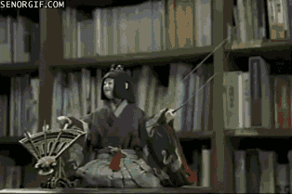
Historie autonomie
mechanická automata od středověku
Digesting Duck, Leonardo's mechanical knight, Karakuri
biologická automata od 19. století
Frankenstein, R.U.R.
roztržený pytel po konci WW2
Turing, von Neumann, Minsky, …
exponenciální vývoj od 90. let

Slide 4
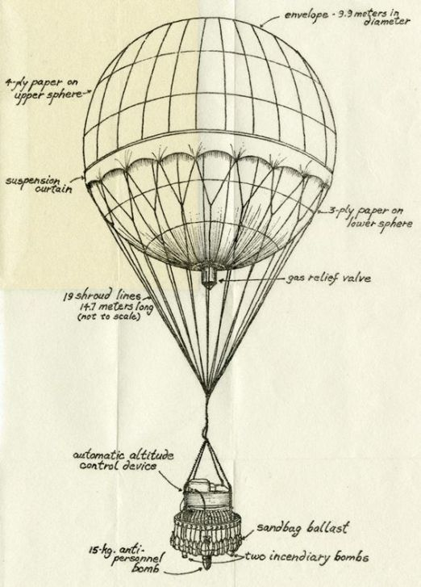
Historie autonomie ve vojenství
před WW1: horkovzdušné balóny
observační i útočné
mezi válkami: letecké cvičné cíle
během WW2: experimenty s dálkovým ovládáním všeho druhu
po vodiči i rádiem
letecké, pozemní i námořní
V1 a V2?

Slide 5
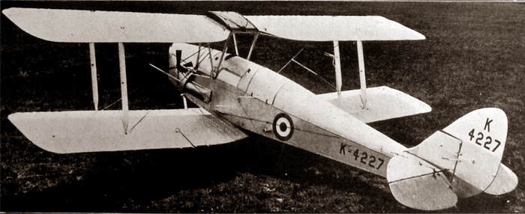
a https://www.youtube.com/watch?v=z1csDqNO8FY

Slide 6
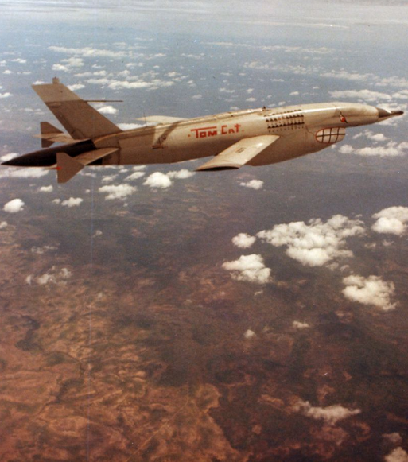
Studená válka
další cvičné cíle, falešné cíle a průzkumné prostředky
už i proudové
moderní éru bezpilotních letounů zahájila Libanonská válka, 1982

Slide 7
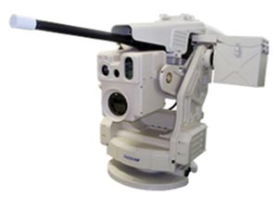
Současnost
řízení na dálku již zcela běžné
postupně rostoucí autonomie
lokomoční a senzorická
princip „human in the loop“
bez skutečné inteligence
fire-and-forget systémy

Slide 8
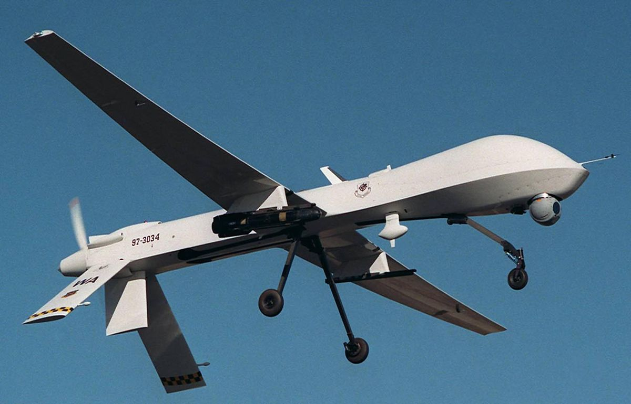
https://www.youtube.com/watch?v=kw3m7bqrQ64

Slide 9
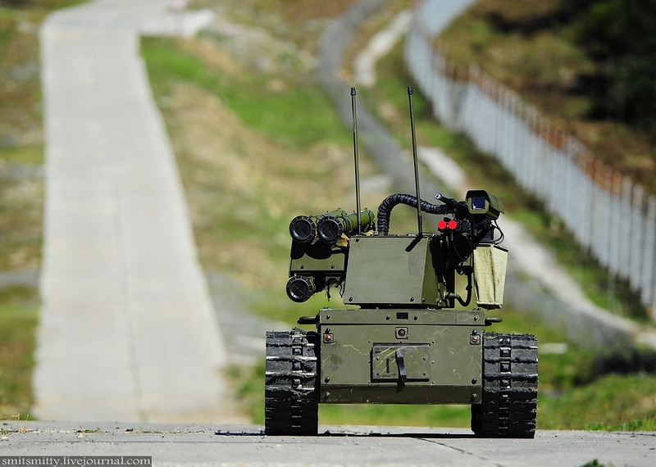

Slide 11
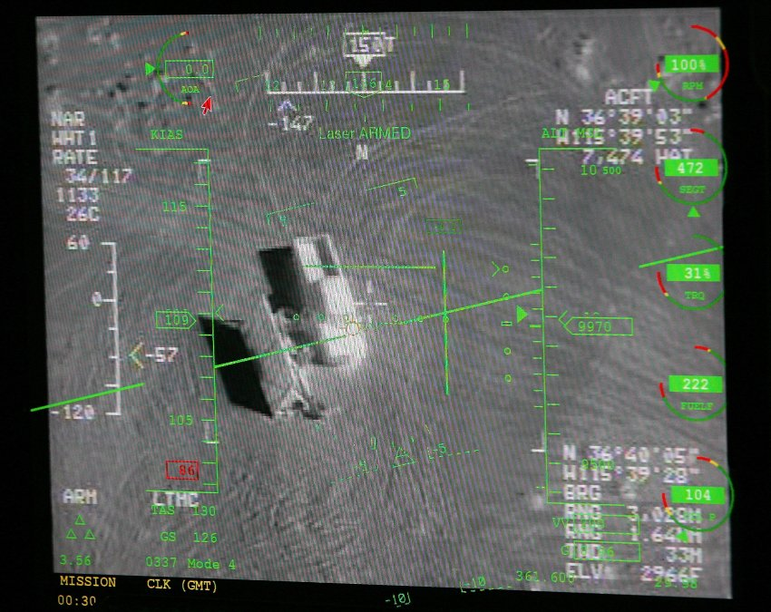
Problémy?
snížení prahu konfliktů
vedlejší oběti
„gamifikace“
dehumanizace
psychologické dopady
politicko-kulturní dopady

Slide 12
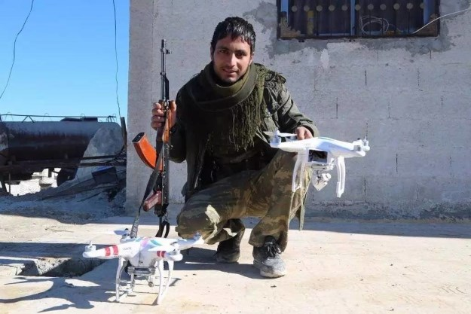
Využití neregulérními silami
teroristé, guerilly atp.
průzkum, navádění, útoky, pašování
komerční autonomní prostředky snadno dostupné a upravitelné
typická ukázka horizontální proliferace dual-use technologií
http://www.mirror.co.uk/news/world-news/isis-using-increasingly-unconventional-weapons-9928395

Slide 13
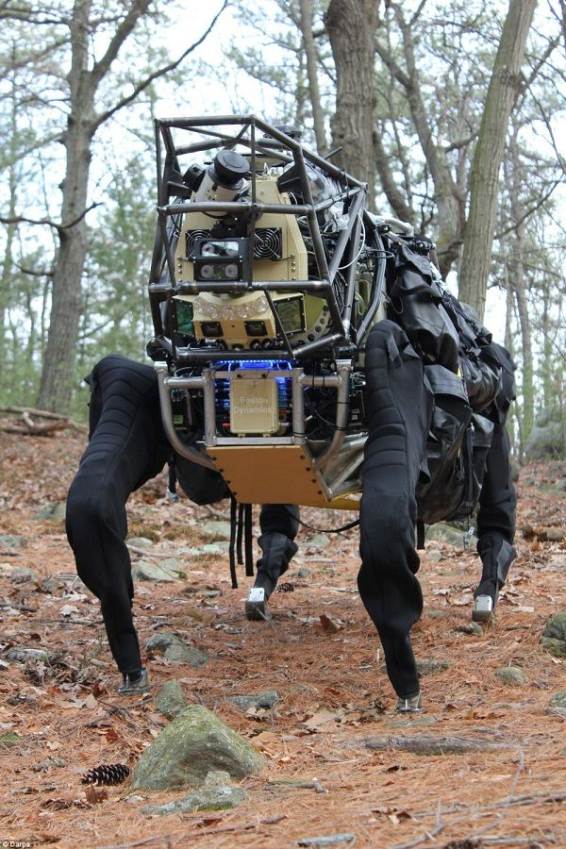
Blízká budoucnost
zvyšování autonomie napříč systémy
https://www.youtube.com/watch?v=h449oIjg2kY
užší integrace, smíšené jednotky
swarms
první autonomní zabití?
příchod skutečné umělé inteligence?

